Slide 1
EXPERIMENTACIÓ
ACIDIFICACIÓ

Slide 2
L’acidificació de l’oceà és un procés derivat de l’absorció de diòxid de carboni atmosfèric per part de mars i oceans.
Això provoca canvis en la química de l’oceà, que es torna més àcid, la qual cosa afecta els organismes marins, especialment als quals tenen estructures de carbonat càlcic, com a corals, bivalves…
La crema de combustibles fòssils, com el carbó, el petroli i el gas, dispara les emissions de CO₂, que a més són la principal causa del canvi climàtic. L’oceà absorbeix part d’aquest CO₂ atmosfèric, ajudant a esmorteir l’escalfament. No obstant això, com més CO₂ absorbeix l’oceà, més àcida es torna l’aigua. I això, no és molt bo.

Slide 3


Slide 4
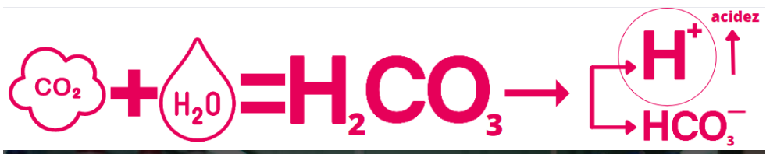
El CO₂ reacciona amb les molècules d’aigua formant àcid carbònic, que al seu torn es dissocia alliberant ions d’hidrogen, que són els que determinen l’acidesa de l’aigua. A mesura que augmenta l’absorció de CO₂, augmenta la quantitat d’ions d’hidrogen, i per tant l’acidesa de l’aigua.

Slide 5
Com afecta aquesta acidesa als organismes amb carbonat càlcic?

Slide 6
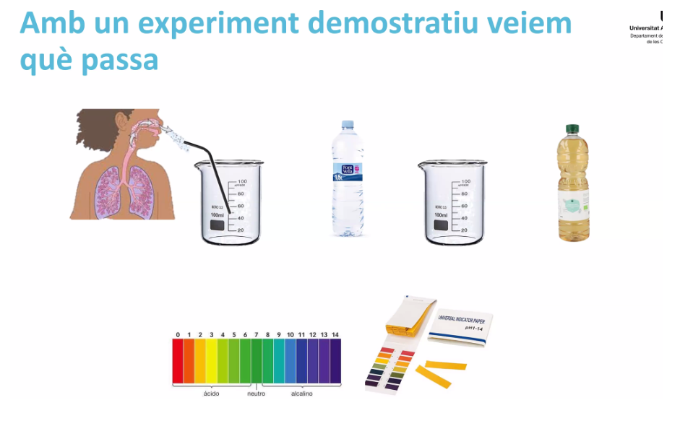
AMB UN EXPERIMENT DEMOSTRATIU VEIEM QUÈ PASSA

Slide 7
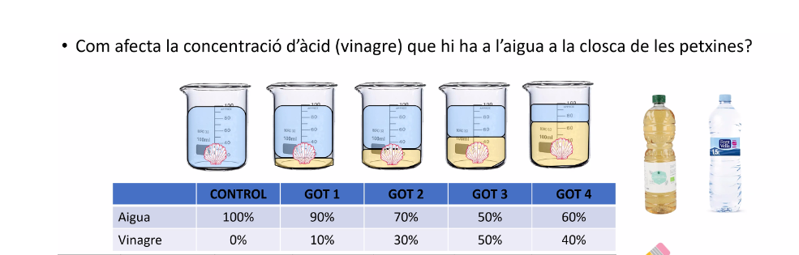
OBSERVEM

Slide 8
CONTINUARÀ..

